Slide 1
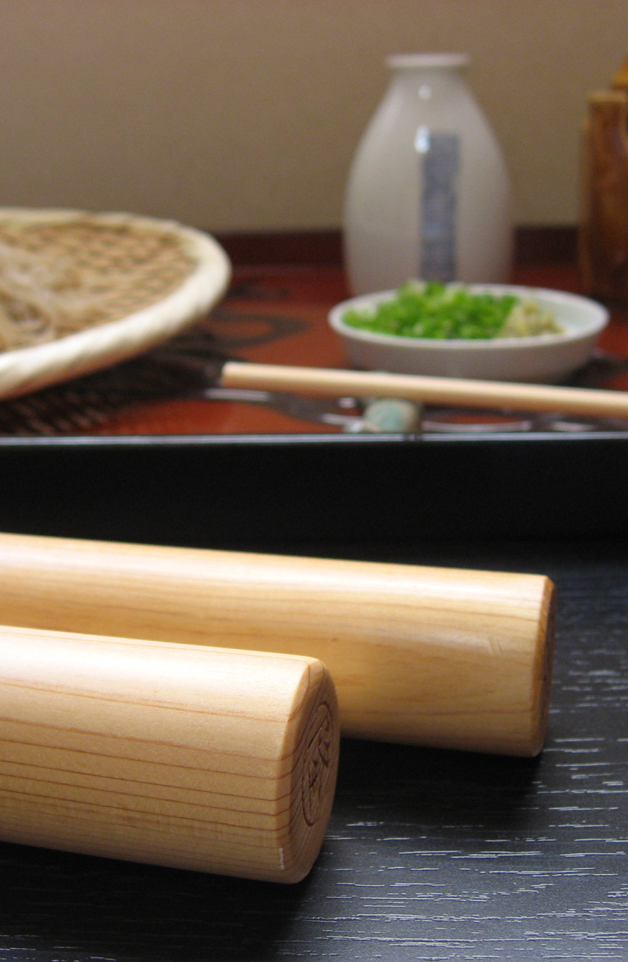
蕎麦打ち
名人戦
奥井 隆

Slide 2
MenuActivity
挑戦モード選択
計測データ
・「計測データ」では記録者の追加or削除が可
・記録をメールで送信
（全ての記録を一括で？）
使い方

Slide 3
CustomActivity
「前回の設定」をタップすると、記録者名と日付を表示させて選択できるようにする
新規作成
前回の記録がない場合、ポップ表示で「きろくがありません」
カスタムの記録画面
・他の人の設定を使用可能
・自分もその設定で記録可能
・記録の際、登録者名を選択（新規登録も可）
前回の設定
戻る

Slide 4
CustomNewActivity
工程登録を押すと次の工程追加に移る（画面遷移なし）
設定完了を押すとカスタムが終わる（タイム計測画面へ遷移）
工程名
0
0
分
秒
工程登録
登録確認画面？を作る
設定完了
全部登録したものをリセットするボタンを作る
戻る

Slide 5
ModeConfirmationActivity
モード名（お気楽、検定、名人etc…）
custom名
新規登録
既存のメンバー
設定した項目
・
・
・
こうもくを登録したら、計測確認画面にとぶ（モード説明画面とは違う）
↑の画面で戻る？ボタンはカスタム設定画面に遷移
保存する
戻る

Slide 6
CustomMemolyActivity
Custom名
・カスタム項目は10個
・設定したカスタムを消せるようにする
・
カスタム2
カスタムの設定履歴を降順で並べる
設定履歴ボタンを押すとカスタム確認画面に遷移
戻るを押すと一つ前の画面（CustomActivity）に遷移
カスタム3
custom4
・・・
戻る

Slide 7
CustomMemolyCheckActivity
計量
目標時間 | 計測時間 | 結果
1:30 | 1:50 | +20
開始するを押すことでタイマー計測画面に遷移
戻るを押すことでひとつ前の画面（履歴選択画面）に遷移
水回し
目標時間 | 計測時間 | 結果
1:30 | 1:50 | +20
・・・
開始する
戻る

Slide 8
MeasureActivity
お気楽モード
モードボタンをタップ
-> 説明を一枚噛ませるページを作成
（検定モード、名人モードでは各工程ごとの目標値を確認できるボタン作成）
検定モード
名人モード
カスタム
戻る

Slide 9
ModeConfirmationActivity
モード名（お気楽、検定、名人etc…）
モード説明文
目標タイム表示では一画面はさむ
各工程の目標タイム
計測する
戻る

Slide 10
TimerActivity
モード名（お気楽、検定、名人etc…）
準備が整ったら 開始をタップ
00:00:00
開始
戻る
各工程ごとの目標値を確認できるようにする
ボタンなど

Slide 11
TimerActivity
計量
00:01:00
完了
中断

Slide 12
TimerActivity
片付け
00:01:00
終了
中断

Slide 13
ResultCommentActivity
お疲れ様でした

Slide 14
TimeResultActivity
各工程ごとの計測結果
水回し
目標時間 | 計測時間 | 結果
1:30 | 1:50 | +20
水回し
目標時間 | 計測時間 | 結果
1:30 | 1:50 | +20
記録する
記録しない

Slide 15
RecordScreenActivity
記録画面
新規記録
記録をメールで送信できるようにする
計測後もメールで送信できるようにする
記録追加
戻る

Slide 16
RecordActivity
記録画面
登録者名
氏名
配合：5:5, 4:6, 3:7, 2:8, 1:9, 0:10
重量：100~2000g（100g毎）
◯：△
配合
◯◯◯g
重量
記録する
戻る

Slide 17
RecordActivity
記録画面
名前
▼
記録する
戻る

Slide 18
DataModeActivity
データ閲覧
データ管理
・データの削除
・新規登録者を追加
戻る

Slide 19
ReadDataActivity
Aさん
Bさん
Cさん
Dさん
Eさん
戻る

Slide 20
ReadDataActivity
ほーむ
◯◯/□□/△△
西暦でデータを保管
データは追加降順
◯◯/□□/△△
◯◯/□□/△△
◯◯/□□/△△
◯◯/□□/△△
戻る

Slide 21
RecodeCheckActivity
計量
目標時間 | 計測時間 | 結果
1:30 | 1:50 | +20
・名前
・日付
・銘柄
・重量
・配合割合
・工程ごとの記録
（・合否（全ての結果をまとめたもの））
水回し
目標時間 | 計測時間 | 結果
1:30 | 1:50 | +20
メールに起こす時、フッターとヘッダーいれる
件名を入れる
アプリ名をいれる
本文の形式を考慮
メールで送信
戻る

